Slide 1

LA NOUVELLE STRATEGIE DE LUTTE CONTRE L’ORPAILLAGE ILLICITE

Slide 2
SOMMAIRE
Programme National de Rationalisation de l’Orpaillage (PNRO)
Brigade de Répression des Infractions au Code Minier (BRICM)
Initiative Chantier-Ecole
Perspectives

Slide 3
PNRO
Trois (3) principales causes de l’orpaillage illicite:
Crises sociopolitiques successives
Absence de l’Administration minière dans la moitié Nord et Ouest du pays au cours de la décennie passée
Manque d’encadrement technique et administratif de l’Etat
Hausse du prix de l’or entre 2000 et 2010
de 3 500 francs CFA/g à près de 25 000 francs CFA/g
Ruée des populations vers l’extraction minière, notamment l’orpaillage illégal

Slide 4
PNRO
Programme de rationalisation de l’orpaillage (PNRO) adopté le 18 octobre 2013.
Ce programme comporte cinq (05) volets:
1 - Phase préparatoire: Sensibilisation et Installation des Comités Techniques Locaux
2- Connaissance du milieu: Recensement des orpailleurs et Identification des sites d’orpaillage et leur environnement immédiat
3 - Classification et organisation: Traitement des données collectées en vue de déterminer le sort à réserver à chaque site
4- Formation et l’encadrement des orpailleurs: Former et encadrer tous les orpailleurs bénéficiaires d’autorisation d’exploitation artisanale pour conduire leur activité selon les règles de l’art
5 - Prise en compte des impacts sur l’environnement et sur l’homme

Slide 5
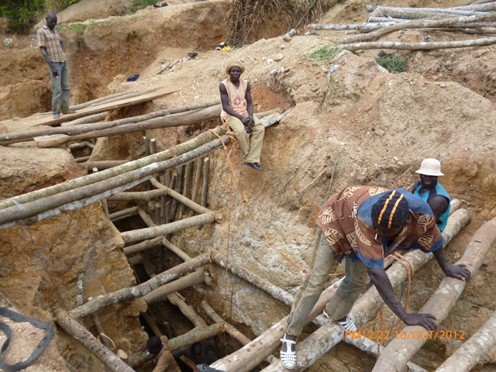
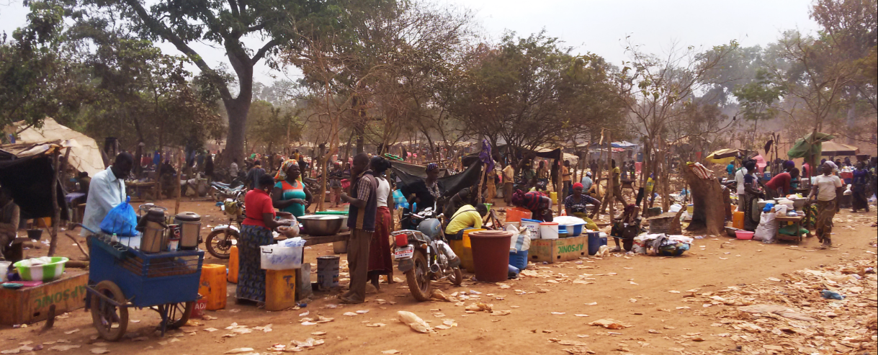
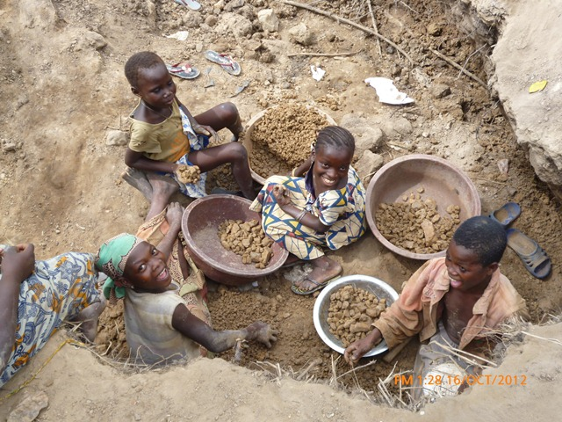
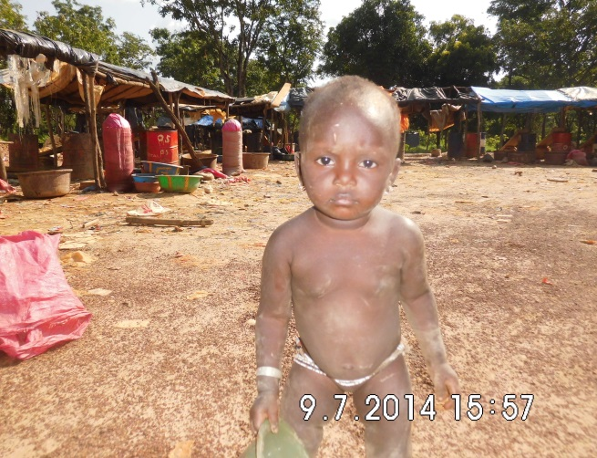
Fig.1 : Quelques photographies prises sur des sites d’orpaillage

Slide 6
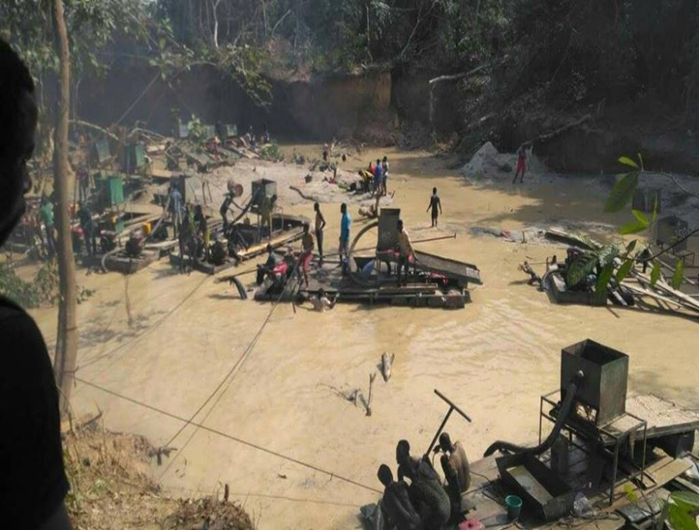
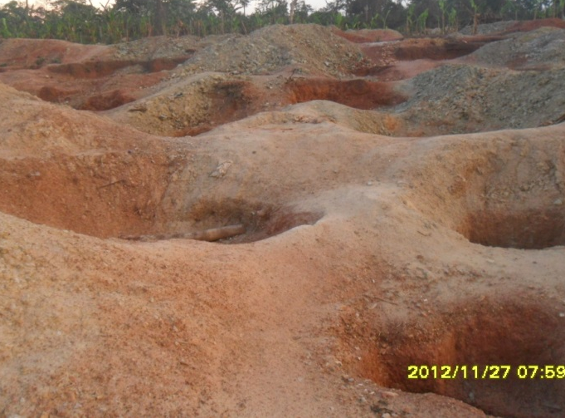
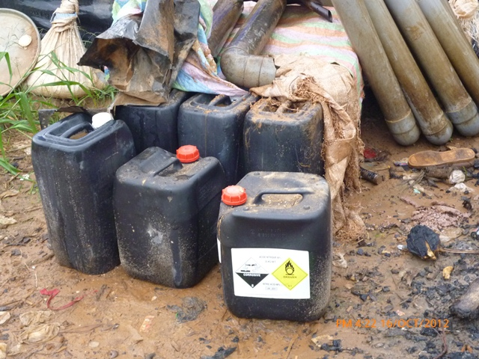
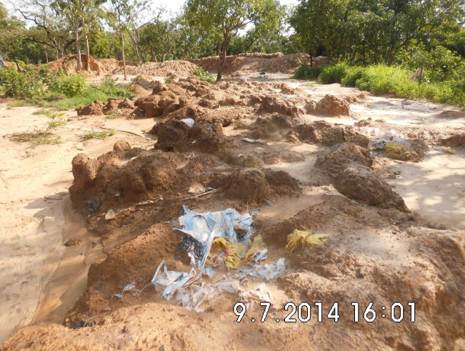
Pollution du fleuve BIA par les orpailleurs
Excavations réalisées par les orpailleurs
Substances chimiques utilisées
Destruction des plantations
Fig.2 : Quelques photographies prises sur des sites d’orpaillage

Slide 7
PNRO
CADRE INSTITUTIONNEL DU PNRO
Arrêté n°139/PM/CAB du 31 mars 2014 portant création du cadre institutionnel du projet de rationalisation de l’orpaillage déterminant ses attributions, son organisation et son fonctionnement.
Comité National de Pilotage
Organe de décision et de validation du cadre institutionnel de pilotage du PNRO
Présidé par le Premier Ministre
Comité National Technique
Chargé de la mise en œuvre du PNRO
Présidé par le Ministre en charge des Mines
Cellule d'Exécution
Chargée de la mise en œuvre des activités du PNRO
Logée à la Direction Générale des Mines et de la Géologie
Comités Techniques Locaux
Chargés du suivi de la mise en œuvre locale du PNRO
Présidés par les Préfets
Secrétariat technique assuré par les DR et DD Mines

Slide 8
PNRO
Opérations de déguerpissement des sites d’orpaillage illicite
De la période 2014 à 2018, cinq (05) opérations de déguerpissement de grandes envergures réalisées.
Cofinancé par
l’Union Européenne

Slide 9

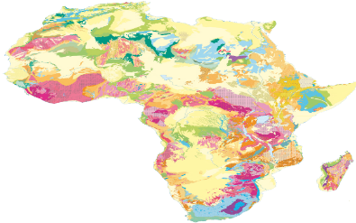

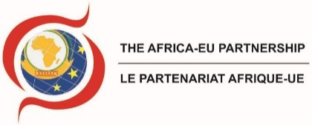


Autres points
Phases | Zones cibles | Nombre de sites | Coûts (FCFA) | Principaux résultats
ORPI 1 | Régions du centre et du nord | 158 | 75 000 000 | 39 orpailleurs clandestins interpelés et 12 déférés à la justice, dont 09 chinois 1348 cabanes et abris de fortune détruits, Divers matériels saisis, etc.
ORPI 2 | Régions de l’Est, certains sites recolonisés du Nord et quelques sites importants découverts dans le Centre-Ouest | 146 | 99 315 400 | 79 orpailleurs interpelés et remis à la justice 03 fusils de chasse et des munitions 9.266 cabanes et abris de fortune incendiés Divers matériels détruits, etc.
ORPI 3 | Régions de l’Ouest et 24 sites dans d’autres régions notamment, la Bagoué, le Gôh et la Mê | 135 | 105 980 000 | 66 orpailleurs interpelés et remis à la justice 4 fusils de chasse et des munitions, 500 g de cannabis 190 détonateurs et 126 tubes d’explosifs saisis, etc.
ORPI 4 | Bagoué, Poro, Bounkani, Indénié-Djuablin, Mé, Sud-Comoé, Bélier, N’zi, Iffou, Marahoué et Tonkpi | 228 | 169 652 000 | 66 orpailleurs interpelés et remis à la justice 7000 abris de fortune, de plusieurs centaines d’engins et équipements d’exploitation Saisie de 37 pelleteuses et 1 camion ; Saisie d’armes à feu, de substances explosives, etc.
ORPI 5 | Sur toute l’étendue du territoire Ivoirien | 416 | 198.736.400 | 528 sites visités, 170 personnes interpellées ; 977 motopompes détruites, 587 broyeuses détruites ,116 dragues détruites, 31 poclains saisis, 305 motos saisies, 36 tricycles saisis, 105 bicyclettes saisies, 7476 abris détruits ; 1024 concasseurs détruits, 61 détecteurs de métaux détruits ; 71 groupes électrogènes détruits ,15 embarcations détruites, 275 moteurs détruits ; 40 machines hydrauliques détruites, 81 suppresseurs détruits, 538 machines de lavages détruites, 12 armes saisies, 01 détonateur saisi ;
BILAN FIN 2018 | 1083 sites illicites déguerpis et fermés par les forces de l’ordre Montant total dépensé: 648 684 880 FCFA
Cofinancé par
l’Union Européenne

Slide 10
Nouvelles orientations dans la lutte contre l’orpaillage illicite
Création de la Brigade de Répression des Infractions au Code Minier (BRICM)
Projet Chantier-Ecole

Slide 11
Brigade de Répression des Infractions au Code Minier (BRICM)
Lancement des activités de la BRICM, le 28 décembre 2018
Répond à l’absence de répression véritable en cas d’infraction au code minier constaté
Structure d’appui des actions de coercition des services du Ministère en charge des Mines
L’arrêté n°004 MMG/CAB du 22 octobre 2018 fixe le cadre institutionnel de la BRICM

Slide 12
Brigade de Répression des Infractions au Code Minier (BRICM)
Bilan global des opérations de déguerpissement d’orpailleurs clandestins dans au titre de l’année 2019.
17 opérations de déguerpissement menées par la BRICM
222 sites d’orpaillage illicites traités
280,858 tonnes de minerais concassé et broyé, saisis
Equipements et matériels saisis : 139 pelles hydrauliques, 03 chargeuses, 20 véhicules, 51 générateurs,81 motocyclettes,27 groupes électrogènes,123 motopompes,21 kg de mercure, 200 explosifs et accessoires de mise à feu,etc…
Cent trente-neuf (139) personnes interpellées puis déférées et quatorze (14) procès ayant abouti à quatorze (14) condamnations par les tribunaux répressifs
53 personnes ont été condamnées chacunes à 24 mois de prison ferme et 8 personnes interdites de séjourner sur le territoire ivoirien chacune pendant 10 ans

Slide 13
Brigade de Répression des Infractions au Code Minier (BRICM)
Bilan global des opérations de déguerpissement d’orpailleurs clandestins dans au titre de l’année 2019.
A l’issue des 21 opérations de déguerpissement menée par la BRICM
202 sites d’orpaillage illicites traités
663,65 g d’or et 211,09 tonnes de minerais.
134 pelles hydrauliques,08 véhicules , 04 générateurs , 06 groupes électrogènes, 20 motocyclettes ,18 motopompes ,14 bobines, 02 moteurs,12 broyeuses, etc…
Cinquante-deux (52) personnes interpellées et déférées.

Slide 14
Initiative Chantier-Ecole
Renforcer les actions du Programme National de Rationalisation de l’Orpaillage (PNRO)
assurer la formation aux meilleures pratiques d’exploitation minière artisanale et semi-industrielle
Encadrer des personnes désireuses de s’investir dans l’activité d’exploitation minière artisanale et semi-industrielle, légalement autorisée, sur des parcelles définis par l’Administration des Mines.
Projet lancé le 28 janvier 2019 sur un site pilote de 88 ha, avec l’appui technique de la SODEMI.
Définition de deux nouveaux sites-écoles projetés

Slide 15
Initiative Chantier-Ecole
Initiative Chantier-Ecole
douze (12) chantiers-écoles ouverts dans douze (12) Départements pour trois-cent-quatre-vingt-cinq (385) impétrants réellement inscrits
281 artisans ont achevé leur formation: 44 de ces artisans ont reçu une attestation de fin de formation et 237 artisans sont en instance de sortie et en attente de la remise de leurs attestations de fin de formation
14 artisans formés et issus de la première promotion du chantier-école de Bozi ont été tous recrutés par la société KASSA GOLD, attributaire de deux autorisations d’exploitation minière semi-industrielle pour l’or dans les Départements de Yamoussoukro et Bouaflé.
58 artisans formés se sont constitués en société coopérative d’exploitation minière et ont sollicité auprès de l’Administration des Mines, des autorisations d’exploitation minière.
Ces statistiques correspondent à un taux d’employabilité de près de 32 % (31,81 %) d’employabilité et traduisent la vitalité du projet chantier-école.

Slide 16
Perspectives
La poursuite de la délivrance des autorisations d’exploitation minière artisanale et semi-industrielle aux demandeurs ayant rempli les conditions prévues par la réglementation minière
L’actualisation de la cartographie de l’orpaillage illicite en Côte d’Ivoire
La poursuite de la sensibilisation auprès des populations, des autorités coutumières et traditionnelles, ainsi que des autorités Administratives et des forces de sécurité
La fermeture systématique de tous les sites recolonisés et une plus grande implication et vigilance au niveau local (corps préfectoral) pour éviter la recolonisation des sites d’orpaillage illicite déguerpis

Slide 17
Perspectives
La définition de couloirs minéralisés exclusivement dédiée à l’exploitation minière artisanale et semi-industrielle
Le fonctionnement effectif des Comités Techniques Locaux (CTL) chargés du suivi du PNRO au niveau local
La mise en place d’un système de traçabilité de l’or issu des exploitations semi-industrielles et artisanales, à l’instar du diamant pour tenir compte des nouvelles exigences de l’Union Européenne, la Grande Bretagne et les Etats Unis
La prise en compte des dégâts et nuisances effectués sur l’environnement minier par la mise en œuvre d’un plan de réhabilitation à l’échelle nationale.

